Slide 1
计算方法
吉林大学计算机科学与技术学院
机器学习研究室
计算方法课程组

Slide 2
第5章 函数插值与曲线拟合
5.1 引入
5.2 拉格朗日插值法
5.3 牛顿插值法
5.4 三次埃尔米特插值
5.5 差分与等距节点的插值公式*

Slide 3
5.1 引入——图像缩放
我们所说的图像都是指点阵图，也就是用一个像素矩阵来描述图像
对于另一种图像：用函数来描述图像的矢量图，不在本文讨论之列。
Notes:
在给出插值的定义之前，我们先来看图像的缩放问题。
传统的绘画工具中,有一种叫做“放大尺”的绘画工具，画家常用它来放大图画。当然，在计算机上，我们不再需要用放大尺去放大或缩小图像了，把这个工作交给程序来完成就可以了。
下面就来讲讲计算机怎么来放大缩小图象；

Slide 4
当点阵图类型的图像放大时，像素也会相应地增加，那么这些增加的像素从何而来呢？这时插值方法就派上用场了。
插值能够在不生成光学像素的情况下增加图像像素大小
其方法是在缺失像素周围像素值的基础上使用数学公式计算该缺失像素值。
所以在放大图像时，图像看上去会比较平滑、干净。
但必须注意的是插值并不能增加图像的光学信息。

Slide 5
常见的图像处理方法
最近邻插值算法
双线性插值算法
双三次插值算法

Slide 6
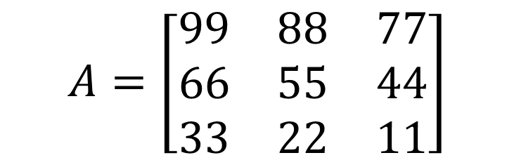
最近邻插值算法
当图片放大时， “照搬”旁边的像素
也就是缺失的像素值通过直接使用与之最接近的原有像素值生成
假设有一个 3×3 的 256 级灰度图的像素矩阵 A ：
放大成一个4×4大小的256级灰度图的像素矩阵为B

Slide 7
最近邻插值算法
用A矩阵的元素值填充B矩阵的元素值。
设矩阵的行坐标和列坐标为从 0 开始的整数
B_{x}为欲填充的矩阵 B某个位置的横坐标
B_{y}为欲填充的矩阵 B某个位置的纵坐标
A_{x}为B映射回矩阵A之后该位置的横坐标
A_{y}为B映射回矩阵A之后该位置的纵坐标
则有对应关系如下：
A_{x}=B_{x}× (A的列数/ B的列数) (5.1.1)
A_{y}=B_{y}× (A的行数/ B的行数) (5.1.2)

Slide 8
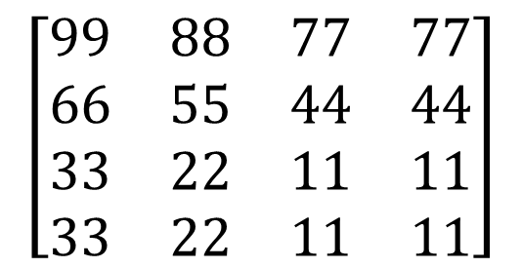
最近邻插值算法
A_{x} 或A_{y}出现小数时，采用四舍五入的方法把非整数坐标转换成整数。
也可以采用直接舍掉小数位的方法
B(1,0)对应的A的坐标(1,0)，计算方法为：
(1×(3/4), 0×(3/4))=>(0.75,0)=>(1,0)
由此可得B(1,0)= A(1,0)= 88
放大后的像素矩阵B为：

Slide 9
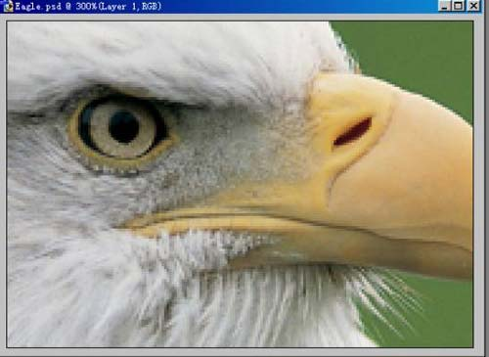



插值像素
插值像素
数码变焦
Notes:
变焦是镜头的另一个重点在变焦能力。所谓的变焦能力包括光学变焦(optical zoom)与数码变焦(digital zoom)两种。依靠光学镜头结构来实现光学变焦。

Slide 10
公元六世纪，我国刘焯将等距二次插值应用于天文计算；
十七世纪，牛顿, 格雷哥里建立了等距节点上的一般插值公式；
十八世纪，拉格朗日给出了非等距节点上的插值公式。
插值方法在数值分析的许多分支(例如, 数值积分, 数值微分, 微分方程数值解,曲线曲面拟合,函数值近似计算,等等)均有应用。
Notes:
刘焯，字士元，隋朝经学家、天文学家。
在生活中,插值也有很广泛的应用。比如，目前就有一些数码相机的厂家推出了“插值数码相机”，那么插值的原理是什么呢？
插值到底要解决什么问题呢？

Slide 11
5.2 拉格朗日插值法

Slide 12
基本原理
函数是通过实验和观测得到的,不知道具体的解析表达式
有明确的解析表达式，但由于形式复杂，不便于进行分析和计算
Notes:
在求解问题时经常会遇到这样的情况，函数是通过实验和观测得到的。虽然函数关系是客观存在的，但是却不知道具体的解析表达式，只知道一些离散点上的函数值，因此，希望能对这样的函数用比较简单的表达式近似地给出整体上的描述。还有些函数，虽然有明确的解析表达式，但由于形式复杂，不便于进行分析和计算，同样希望构造一个既能反映函数的特性又便于计算的简单函数，近似代替原来的函数

Slide 13
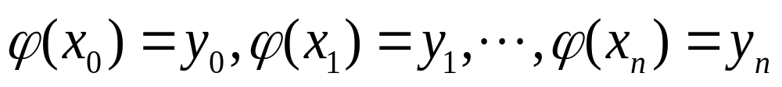
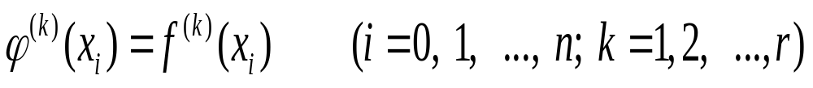
数学描述
设函数y=f (x)在[a,b]上是有定义的，已知x₀, x₁,···, x_{n} ∈ [a,b] 及f (x)在x_{i}(i=0,1,...,n)点的值y_{i}=f(x_{i})或直至r阶导数值f^{(k)}(x_{i}) k=1,...,r.若存在一个简单函数，使
(5.2.1)
或还有
成立
(5.2.2)

Slide 14
数学描述
则称
ϕ(x) 插值函数
f (x) 被插值函数
x_{i} (i=0,1,...,n) 插值节点
[a,b] 插值区间
(5.2.1)（5.2.2）式 插值条件
求插值函数ϕ(x)的方法称为插值法
Notes:
插值问题的关键，是怎样求插值多项式。

Slide 15
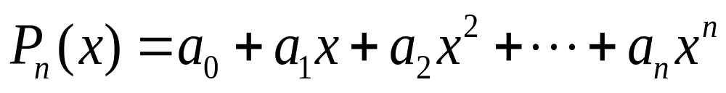
数学描述
设
为次数不超过n的代数多项式，
其中a₀, a₁,···, a_{n}为系数。
当取插值函数 ϕ(x)=P_{n}(x) 时，称此插值法为代数多项式插值
P_{n}(x)称为代数插值多项式。

Slide 16
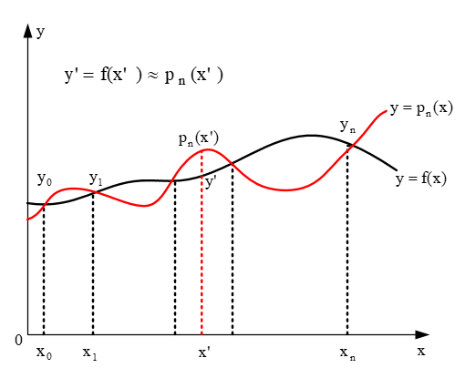

Slide 17
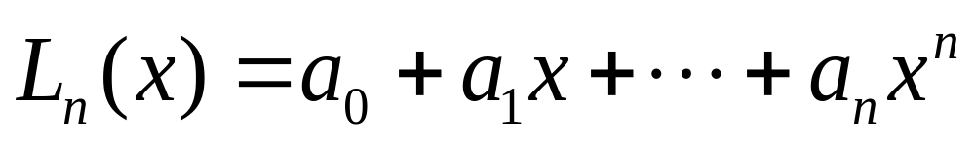
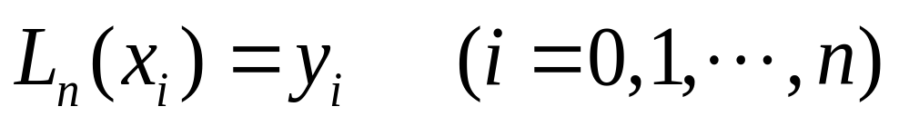
5.2.1 Lagrange 插值
设函数y=f(x)在[a,b]上有定义，
x₀, x₁,···, x_{n}为[a,b]上n+1个互异的点。
已知f(x)于点x_{i}的值y_{i} ,求一个不高于n次的代数多项式
使之满足
(5.2.3)

Slide 18
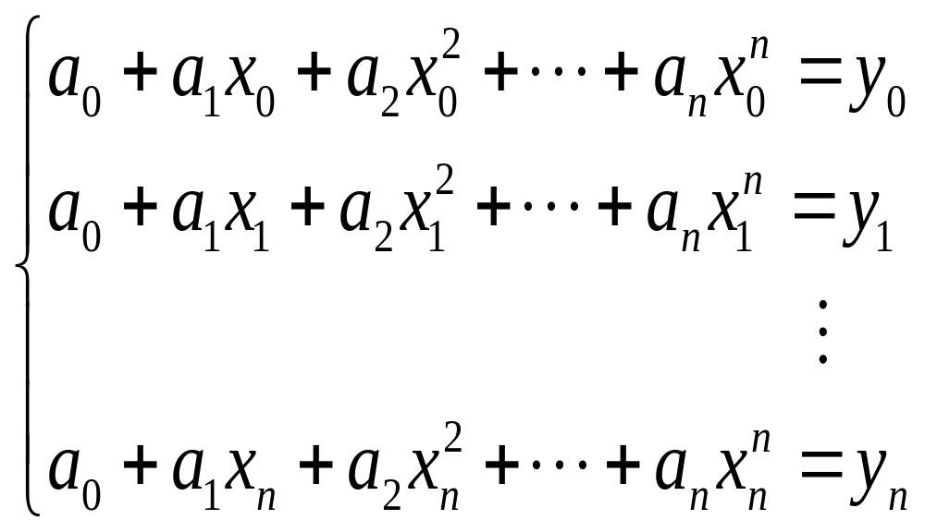
L_{n}(x)的存在性和唯一性
由插值条件(5.2.3)式可知， L_{n}(x)的系数a₀, a₁,···, a_{n}满足
(5.2.4)

Slide 19
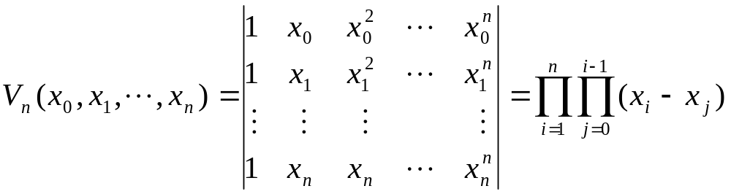
要证明L_{n}(x)是存在的且唯一的，只需要证明a₀,a₁,…,a_{n}的存在且唯一即可。
而(5.2.4)是一个以a₀,a₁,…,a_{n}作为未知数的n+1阶线性方程组，此方程组解存在且唯一的充分必要条件是此方程组系数行列式不为零。由于此系数行列式

Slide 20
是Vandermonde行列式，利用节点互异，知
V_{n}(x₀,x₁,…,x_{n})≠0
此方程组有唯一解，从而插值多项式P_{n}(x)是存在的且唯一的.
通常我们并不使用解线性方程组的方法去求插值多项式，而是采用不同的方法去构造插值多项式。

Slide 21
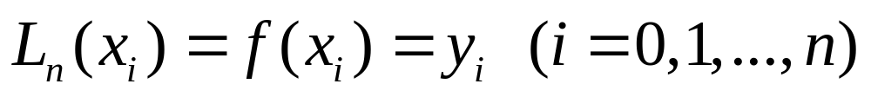
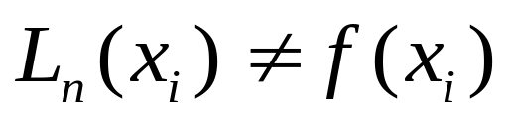
5.2.2 插值余项
函数f(x)的插值多项式L_{n}(x)只是在x₀,x₁, …x_{n}处有
若x≠x_{i} (i=0,1,…,n)，则一般的
令R_{n}(x)=f(x)-L_{n}(x)， 则R_{n}(x)表示用L_{n}(x)代替f(x)时，在点x处产生的误差,称为插值余项或截断误差项。

Slide 22
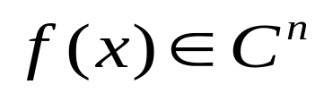
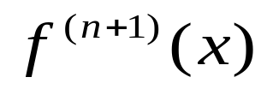

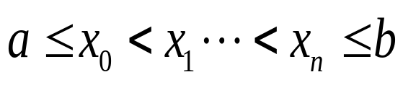
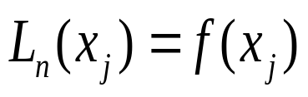
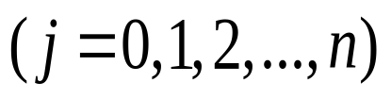

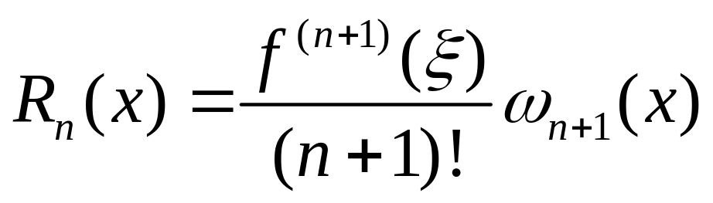

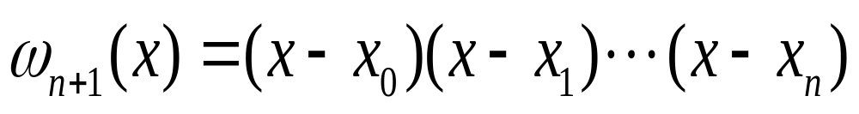
定理5.1设 ， 在 内存在，
节点 ，
，则对任何 有
(5.2.7)

Slide 23
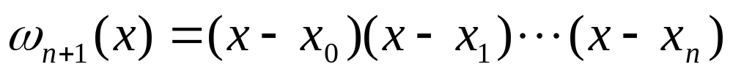

若f(x)在[a,b]区间上有直到n+1阶导数,
x_{i}(i=0,1,…,n) 为[a,b]上的插值节点， x_{i}互异,
L_{n}(x)为f(x)满足(5.2.3)式的n次插值多项式，
对[a,b]上任何取定的x≠x_{i} ，记
从而有函数

Slide 24
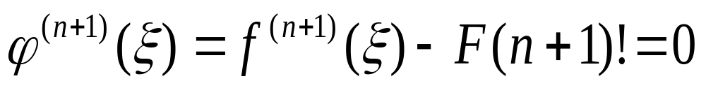
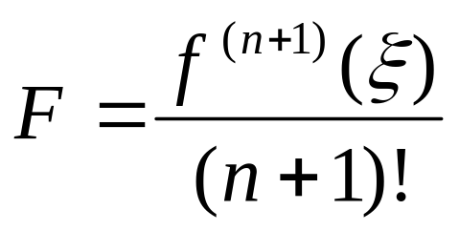
在t=x, x₀,x₁, …x_{n}这n+2个点处取零值，反复应用Rolle定理n+1次，则至少存在一个点ξ∈(a,b)，使得
从而有
(5.2.5)
(5.2.6)

Slide 25
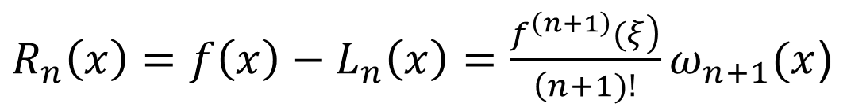
将F的表达式代入(5.2.6)式，得插值余项公式
其中ξ∈(a,b).

Slide 26
5.2.3 插值公式

Slide 27
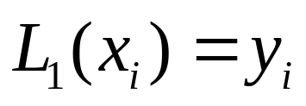

1 线性插值
x | x₀ | x₁
y | y₀ | y₁
已知函数表
要构造一个次数不超过1次的多项式L₁(x)，使得它满足插值条件

Slide 28
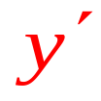


线性插值
y
y=L₁(x)
y₁
y₀
y=f(x)
0
x₀
x₁
x

Slide 29
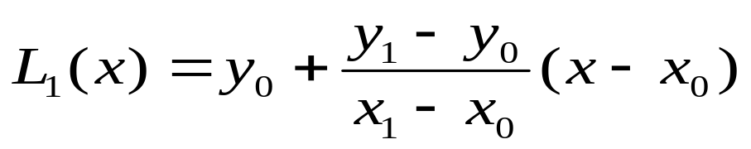
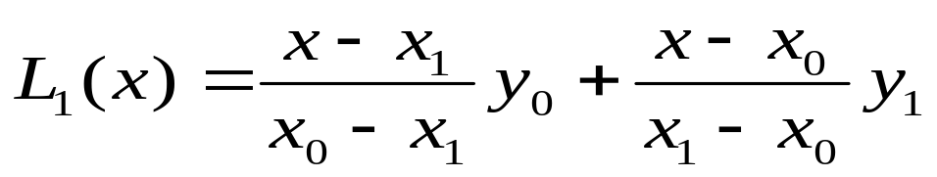
点斜式
对称式

Slide 30


1 线性插值
(5.2.11)
l₀(x)
l₁(x)

Slide 31
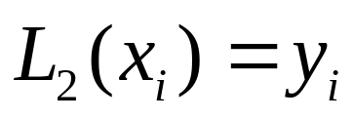
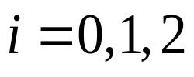
2 抛物线插值
已知函数表
要构造一个次数不超过2次的多项式L₂(x)，使得它满足插值条件:
x | x₀ | x₁ | x₂
y | y₀ | y₁ | y₂

Slide 32
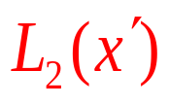
2 抛物线插值
y
y=f(x)
y₁
y₂
y₀
y=L₂(x)
0
x₀
x₁
x₂
x

Slide 33
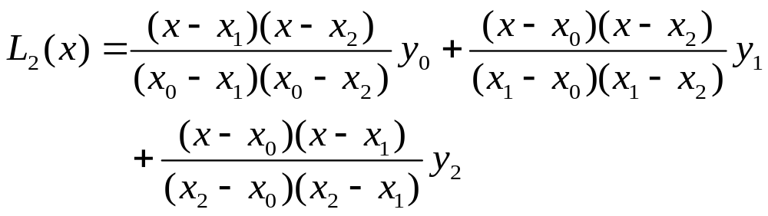
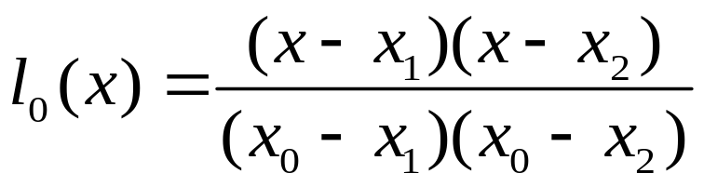
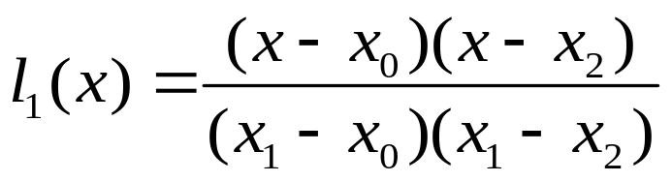
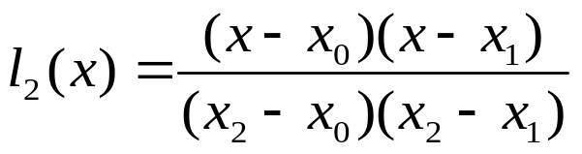
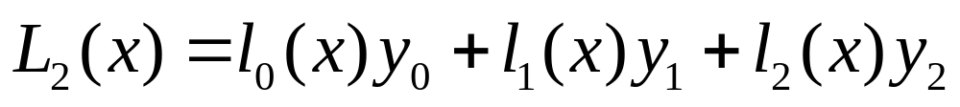
2 抛物线插值
(5.2.12)
其中

Slide 34
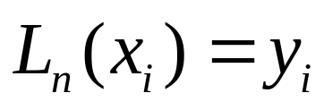

3 一般插值公式
已知
要构造一个次数不超过n的多项式L_{n}(x)，使得它满足(n+1)个插值条件:
x | x₀ | x₁ | x₂ | ·········· | x_{n}
y | y₀ | y₁ | y₂ | ·········· | y_{n}

Slide 35
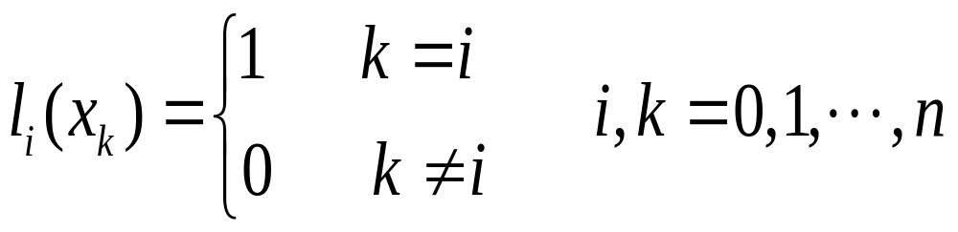
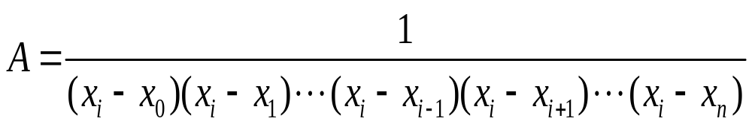
3 一般插值公式
构造n次多项式l_{i}(x)使其满足如下条件
(5.2.8)
由于l_{i}(x)=0有n个根x₀, x₁,··· , x_{i-1}, x_{i+1},···, x_{n}，故设
由l_{i}(x_{i})=1，可求出

Slide 36
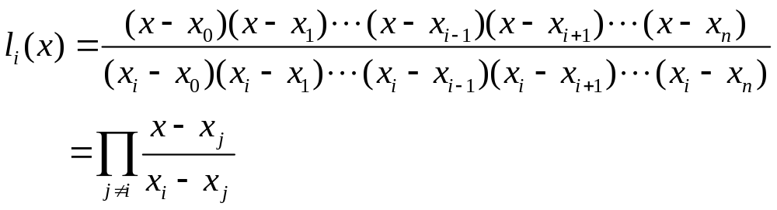
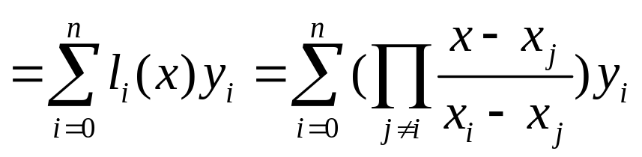
(5.2.9)
称l_{i}(x)为以x₀，x₁,… x_{n}为节点的插值基函数
n次拉格朗日插值多项式为
(5.2.10)
Notes:
我们看n次拉格朗日插值公式，如果n=1，那么它就是线性插值，如果n=2就是抛物线插值，线性插值和抛物线插值是拉格朗日插值的特殊情况。

Slide 37
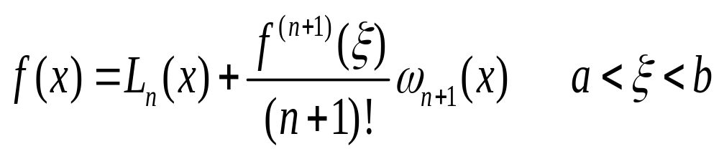

带余项的Lagrange插值公式
余项为

Slide 38

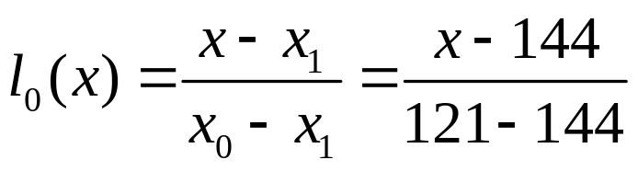
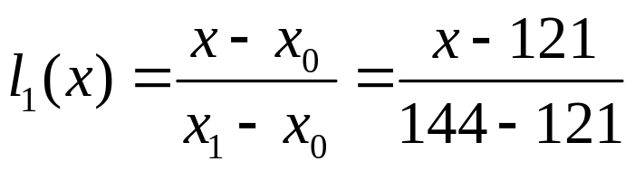
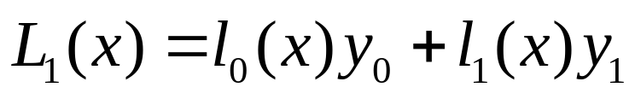
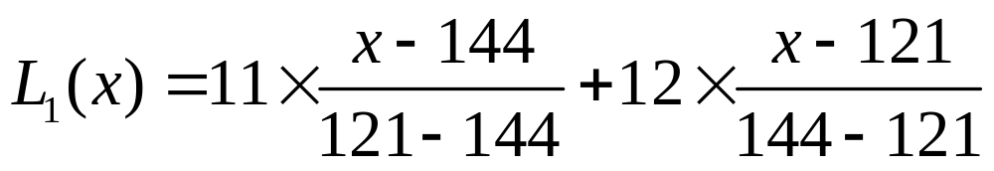
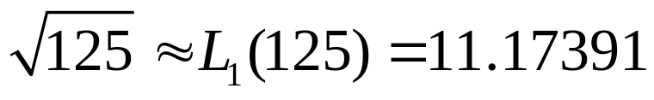
例5.1已知 ,求
解1：选择x₀=121, x₁=144为插值节点，则

Slide 39

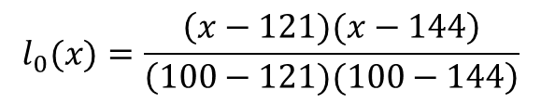
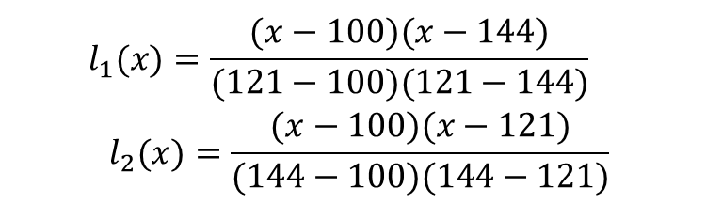
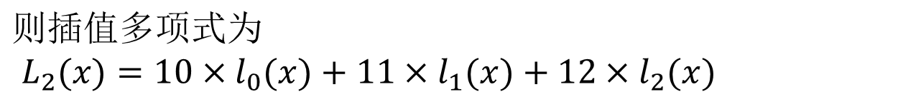

例5.1已知 ,求
解2：选取x₀=100, x₁=121, x₂=144，则
故有

Slide 40

结果比较
线性插值(n=1) | 11.17391
抛物线插值(n=2) | 11.18107
拉格朗日插值(n=3) | 11.18047
准确值 | 11.18034

Slide 41

是否插值多项式的次数越高，结果越准确呢？
一般情况下,如何估计拉格朗日插值结果的精度呢？

Slide 42


Runge现象
蓝：f(x)
绿：L₅(x)
黑：L₆(x)
红：L₁₀(x)

Slide 43
例5.2 已知函数
分别用线性插值及抛物线插值计算sin0.3367的值
x | 0.32 | 0.34 | 0.36
sinx | 0.314567 | 0.333487 | 0.352274

Slide 44

解: 1 用线性插值计算
由定理5.1知误差为

Slide 45

解: 1 用线性插值计算

Slide 46

2 用抛物线插值计算

Slide 47
5.3 NEWTON插值法

Slide 48
拉格朗日插值
已知
要构造一个次数不超过n的多项式L_{n}(x) ，使得它满足插值条件
x | x₀ | x₁ | x₂ | ·········· | x_{n}
y | y₀ | y₁ | y₂ | ·········· | y_{n}

Slide 49


定义5.1 称函数f(x)于点x_{i},x_{j}(x_{i}≠x_{j})上的平均变化率为f(x)在x_{i},x_{j}处的一阶差商，记作f[x_{i},x_{j}]，即
一阶差商的差商为f(x)在点x_{i},x_{j} ,x_{k}处的二阶差商，记作f[x_{i},x_{j}, x_{k}] ，即
(5.3.1)
(5.3.2)

Slide 50

一般地，在求出f(x)的m-1阶差商之后，就可以构造f(x)的m阶差商，称
为f(x)在点x_{i0},x_{i1},…,x_{im}处的m阶差商
特别地，规定零阶差商f[x_{i}]=f(x_{i})
(5.3.3)

Slide 51

差商的性质
零阶差商 f[x_{i}]=f(x_{i})
k阶差商

Slide 52

差商的性质
k阶差商可表示为函数值f(x₀),…, f(x_{k})的线性组合，即
各阶差商均具有对称性，即改变节点的位置，差商值不变.
f[x₀,…,x_{k}]=f[x₁,x₀,x₂,…,x_{k}]=f[x₁,x₂,…, x_{k}, x₀]
(5.3.4)
(5.3.5)

Slide 53

差商的性质
差商与导数的关系
若f(x)是n次多项式，则一阶差商是n-1次多项式
计算各阶差商，可按差商表进行
(5.3.6)

Slide 54

差商表构造
按照给定顺序x_{0，}x_{1，}…, x_{n，}计算差商表

Slide 55






Newton插值多项式

Slide 56



Slide 58


Slide 59


Slide 60

n次Newton插值多项式
(5.3.8)

Slide 61


由插值多项式的唯一性可知，当f^{(n+1)}(x)存在时，n次Newton插值多项式的余项与n次Lagrange插值多项式的余项相同，即
介于x,x₀,x₁,…,x_{n}之间

Slide 62


在实际计算中，特别当函数f(x)的高阶导数比较复杂或f(x)的表达式没有给出时，常用差商来表示插值余项公式。由差商与导数的关系(5.3.6)式，有
(5.3.10)

Slide 63
Newton插值法
1）各阶差商可以由差商表给出， Newton插值法使用的是差商表中斜线部分（带横线差商）
2）每当增加一个插值节点,只需要增加一项就行了,即有
3）Newton余项与Lagrange方法相同

Slide 64
4）牛顿插值法求解过程
根据给定节点构造差商表；
根据差商表写出N_{n}(x);
将x代入

Slide 65



5）插值节点的选择
极小值原则
避免出现高次插值，不稳定

Slide 66


红色曲线是龙格函数
蓝色曲线是 5 阶多项式
绿色曲线是 9 阶多项式
随着阶次的增加，误差逐渐变大
龙格现象

Slide 67
例5.3 已知函数的函数表，
x_{k} | f(x_{k})
0.40 | 0.41075
0.55 | 0.57815
0.65 | 0.69675
0.80 | 0.88811
0.90 | 1.02652
1.05 | 1.25386
作插值多项式计算f(0.596)=sh0.596的值

Slide 68
解： 差商表的计算结果见表。由表中可以看出其四阶差商相同，则五阶差商为0，因此可取四次插值多项式，并有余项为0。根据极小化原理选择0.40~0.90的5个节点作为插值节点，由(5.3.8)式，有
于是，f(0.596) = sh(0.596) ≈ N₄(0.596) = 0.63192.

Slide 69
f(0.596)的差商表计算结果
x_{k} | f(x_{k}) | 一阶差商 | 二阶差商 | 三阶差商 | 四阶差商
0.40 | 0.41075
0.55 | 0.57815 | 1.1160
0.65 | 0.69675 | 1.1860 | 0.2800
0.80 | 0.88811 | 1.2757 | 0.3588 | 0.197
0.90 | 1.02652 | 1.3841 | 0.4336 | 0.214 | 0.034
1.05 | 1.25386 | 1.6156 | 0.5260 | 0.237 | 0.034

Slide 70
5.4 三次Hermite插值

Slide 71
许多应用问题不但要求构造插值函数在节点上的值与被插函数值相等的条件外, 还要求它的导数值也要与被插函数的导数值相等，如一阶导数值，高阶导数等
这种插值称为Hermite(埃尔米特)插值。

Slide 72
整齐的Hermite插值，节点处的函数值与导数值成对出现。
非整齐的Hermite插值，节点处的函数值与导数值不成对出现。

Slide 73

问题一 整齐的
已知下面的函数表，构造Hermite插值多项式H₃(x) ，使得
x | x₀ | x₁
y | y₀ | y₁
y’ | m₀ | m₁

Slide 74



解1 基于插值基函数构造插值多项式
令
(5.4.2)
容易验证H₃(x)满足Hermite插值条件

Slide 75




插值基函数应有下面形式
其中：a,b,c,d,e,f 为待定系数。

Slide 76




由基函数固有性质
带回到式(5.4.2)中，即可得到满足插值条件的多项式H₃(x)

Slide 77

插值余项
(5.4.7)

Slide 78

已知x₀，x₁处函数值及导数值，在构造差商表时，引入重点x₀，x₁，（知道哪点导数值，哪点为重点）。
对于差商表中的一阶差商f[z₀,z₁]，
根据导数定义

Slide 79

解2 （利用差商的方法）
写出差商表
z₀ =x₀ | f(z₀)
z₁ = x₀ | f(z₁) | f ’(x₀)
z₂ = x₁ | f(z₂) | f [z₁, z₂] | f [z₀, z₁, z₂]
z₃ = x₁ | f(z₃) | f ’(x₁) | f [z₁, z₂, z₃] | f [z₀, z₁, z₂, z₃]

Slide 80

问题二 非整齐的
已知下面的函数表，构造Hermite插值多项式H₂(x) ，使得
x | x₀ | x₁ | x₁
y | y₀ | y₁ | m₁
y’ |  | m₁

Slide 81
解2 （利用差商的方法）
写出差商表
z₀ =x₀ | f(z₀)
z₁ = x₀ | f(z₁) | f ’(x₀)
z₂ = x₁ | f(z₂) | f [z₁, z₂] | f [z₀, z₁, z₂]
z₃ = x₁ | f(z₃) | f ’(x₁) | f [z₁, z₂, z₃] | f [z₀, z₁, z₂, z₃]

Slide 82


三次Hermite插值
非整齐的插值余项
i的取值取决于给定的插值条件
整齐的插值余项

Slide 83
思考题
１.是否插值多项式的次数越高，结果越准确呢？如果不是，应如何处理许多插值节点的情况？

Slide 84


习题1
１.试利用Lagrange 插值函数及其余项证明等式
其中，

Slide 85

习题2

Slide 86
习题3
3.已知函数f(x)的函数值如下：
分别用线性插值和二次插值求f(0.33)的值。
x | 0.0 | 0.1 | 0.2 | 0.3 | 0.4 | 0.5
f(x) | 1.000 | 1.1052 | 1.2214 | 1.3499 | 1.4918 | 1.6487

Slide 87
习题4
4.令f(x)=(4x-7)/(x-2)，且x₀=1.7, x₁=1.8, x₂=1.9, x₄=2.1.
(1) 利用x₀, x₁及x₂点，构造一个次数不高于二次的多项式，求f(1.75)的近似值；
(2) 利用x₀, x₁ , x₂及x₃点，构造一个三次插值多项式，求f(1.75)和f(2.00)的近似值。

Slide 88
习题
5.已知函数表如下。
试构造差商表，并分别用两点、三点及四点Newton插值多项式计算sin(1.0)的近似值。
x | 0.7 | 0.9 | 1.1 | 1.3 | 1.5 | 1.7
sinx | 0.6442 | 0.7833 | 0.8912 | 0.9636 | 0.9975 | 0.9917

Slide 89
习题
6.分别写出一阶差商f [x, x]、二阶差商f [x, x, x]与一阶导数f’ (x )和二阶导数f ⁽²⁾ (x )的关系。并利用此关系用差商表方法求不高于4次插值多项式，满足下列插值条件。
x_{i} | f (x_{i}) | f’ (x_{i}) | f ⁽²⁾ (x )
0 | 1 | -3 | 0
1 | 4 | 16

Slide 90

习题
7.设f(x)于[a,b]区间有二阶连续导数，且f(a)=f(b)=0，求证

Slide 91

习题

Slide 92

实验题
1 比较几种不同的插值方法的效果。
Octave中插值函数为interp1，用help interp1查看其用法。仍以上面的Runge函数为例，运行给出的代码。读懂程序，并分析得到的结果。

